Slide 1
Комплексная схема организации дорожного
движения (КСОДД) на территории Усть-Таркского района Новосибирской области
19.07.2018
2021 г.

Slide 2
Характеристика существующей дорожно-транспортной ситуации

Slide 3
Оценка социально-экономической и градостроительной деятельности территории, включая деятельность в сфере транспорта, дорожную деятельность
Основные показатели социально-экономической и градостроительной деятельности
Динамика численности населения на территории
Усть-Таркского района
Наименование показателя | Единица измерения | 2017 год | 2018 год | 2019 год | 2020 год
Число субъектов малого и среднего предпринимательства в расчете на 10 тыс. человек населения | единиц | 43 | 43 | 43 | 43
Доля среднесписочной численности работников (без внешних совместителей) малых и средних предприятий в среднесписочной численности работников (без внешних совместителей) всех предприятий и организаций | процентов | 48,1 | 48,1 | 48,1 | 48,1
Среднемесячная номинальная начисленная заработная плата работников крупных и средних предприятий и некоммерческих организаций | рублей | 20473 | 23080 | 25554 | 28466
Среднемесячная номинальная начисленная заработная плата работников муниципальных дошкольных образовательных учреждений | рублей | 18572 | 21512 | 22915 | 23933
Среднемесячная номинальная начисленная заработная плата работников муниципальных общеобразовательных учреждений | рублей | 21350 | 23877 | 25525 | 27489
Год | Численность постоянного населения, тыс. чел.
2017 | 12,207
2018 | 11,992
2019 | 11,383
2020 | 11,104
Прогноз численности населения на территории
Усть-Таркского района

Slide 4
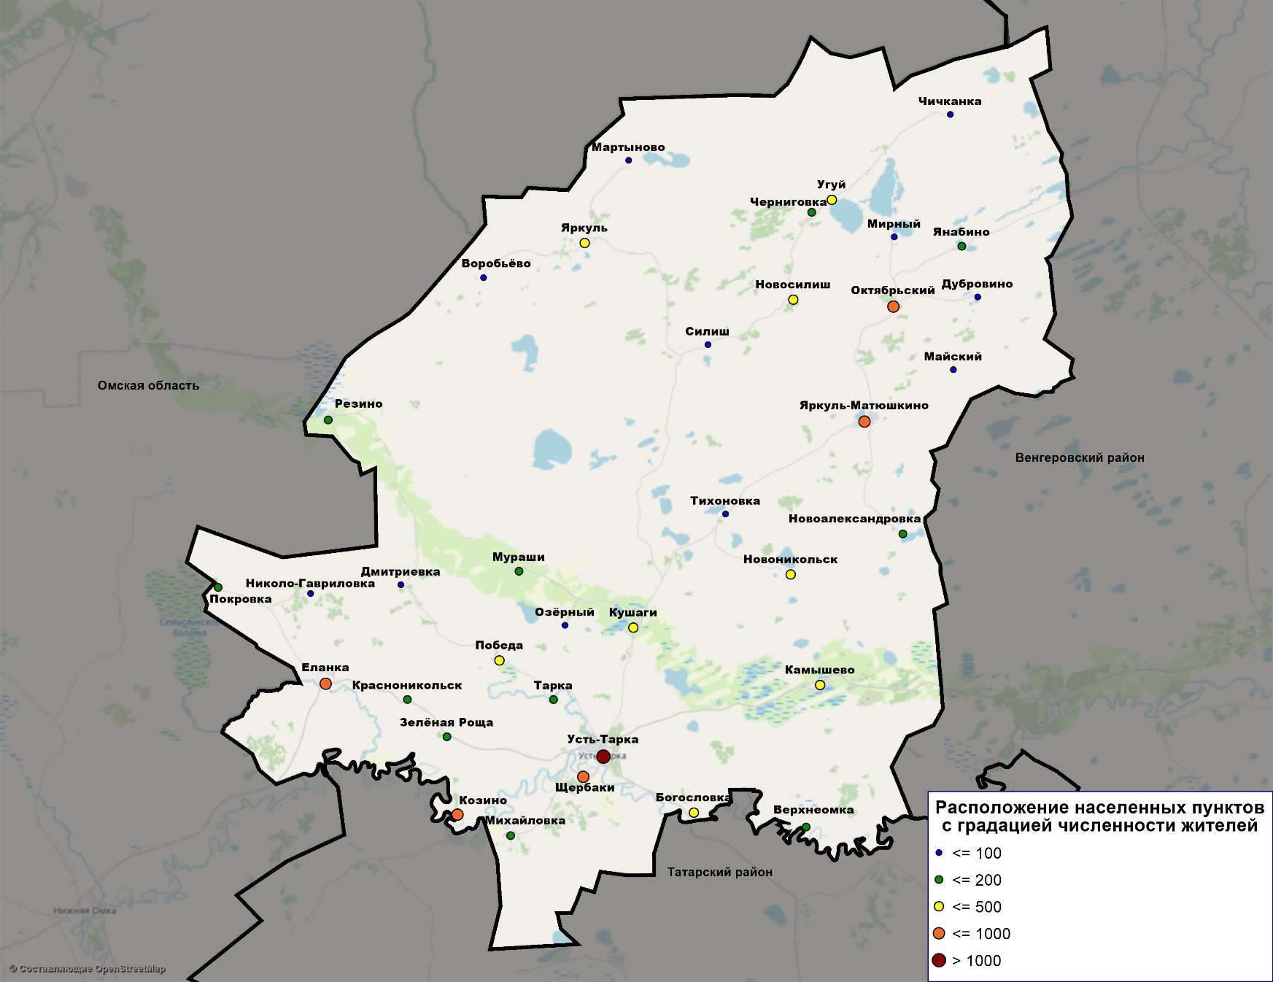
Оценка сети дорог, оценка и анализ показателей качества содержания дорог, анализ перспектив развития дорог на территории
Наименование | Ед. измерения | Показатель
Общая протяженность автомобильных дорог, в т.ч.: | км | 591,9
- Регионального значения | км | 86,03
- Межмуниципального значения | км | 378,08
- Муниципального значения | км | 127,79
Уровень автомобилизации (на 2020 г.) | авт./тыс. жит. | 337

Slide 5
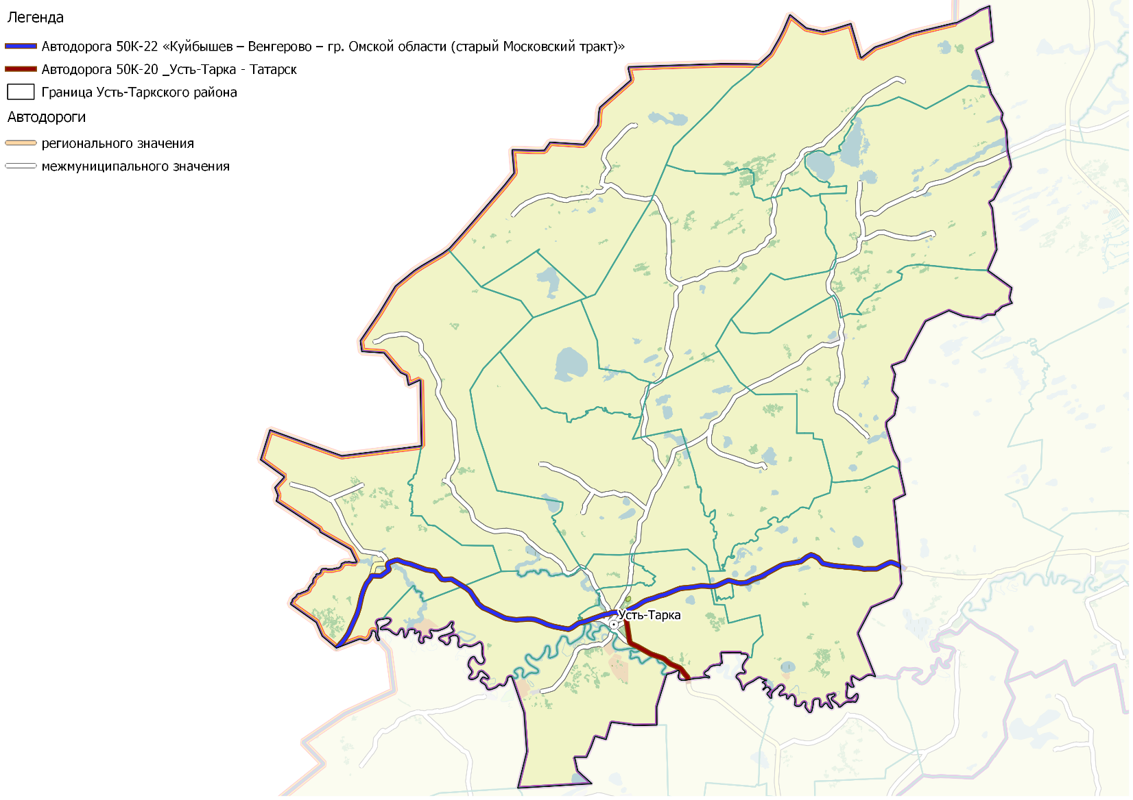
Оценка существующей организации движения, включая организацию движения транспортных средств общего пользования, организацию движения грузовых транспортных средств, организацию движения пешеходов и велосипедистов
К основным автомобильным дорогам относятся:
- автомобильная дорога 50К-20 «Усть-Тарка – Татарск»;
- автомобильная дорога 50К-22 «Куйбышев – Венгерово – гр. Омской области (старый Московский тракт)»;

Slide 6
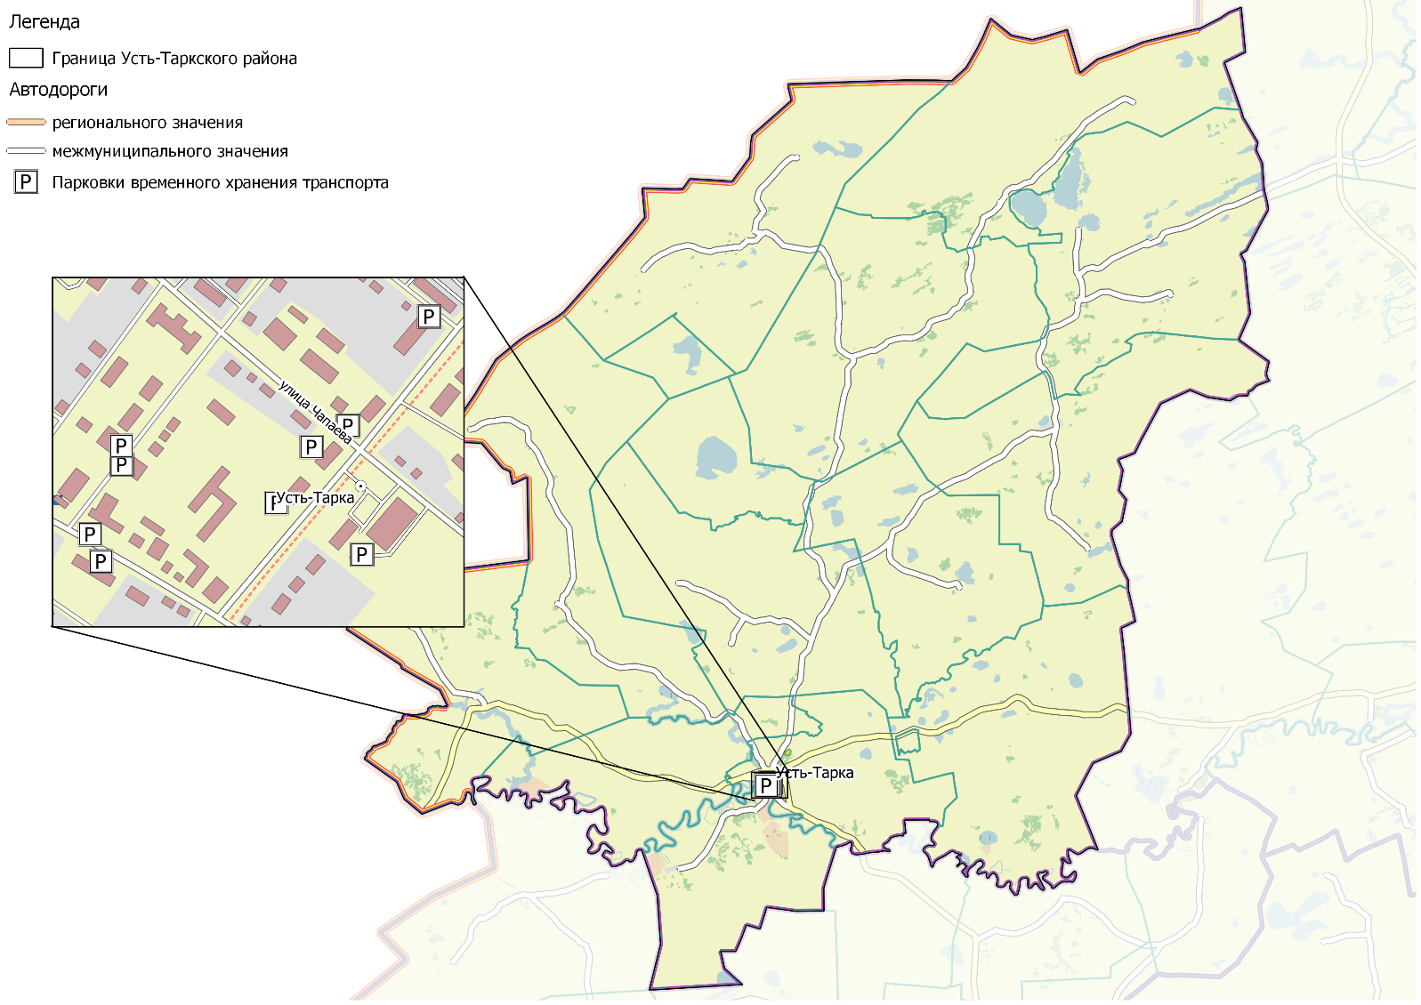
Оценка организации парковочного пространства, оценка и анализ параметров размещения парковок
Парковка индивидуального транспорта осуществляется следующим образом:
в гаражах индивидуального транспорта;
в отдельных гаражных боксах, размещаемых в границах межквартальных территорий;
на территории индивидуальной жилой застройки;
на проезжей части (вдоль улично-дорожной сети);
на организованных парковках (в основном в центре с. Усть-Тарка)

Slide 7
Анализ состава парка транспортных средств и уровня автомобилизации
Муниципальное образование | Количество зарегистрированных легковых автомобилей, ед | Количество зарегистрированных грузовых автомобилей, ед. | Количество зарегистрированных автобусов, ед. | Количество зарегистрированного мототранспорта, ед
Новосибирская область | 939504 | 118000 | 11900 | 41500
ИТОГО – 1164125
Численность постоянного населения Новосибирской области составляет 2785,836 тыс. чел., исходя из этого уровень автомобилизации составляет 337 автомобилей на 1000 жителей.

Slide 8
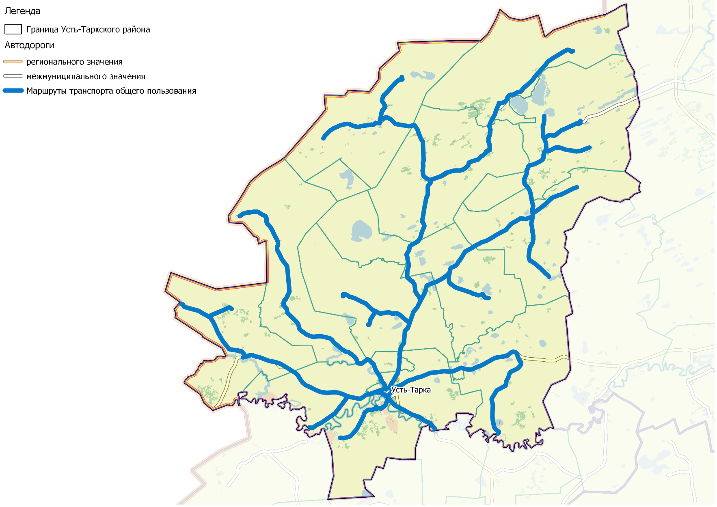
Оценка и анализ параметров движения маршрутных транспортных средств, результаты анализа пассажиропотоков
Наземный пассажирский транспорт общего пользования Усть-Таркского муниципального района представлен только автобусами. Маршрутная сеть Усть-Таркского района состоит из 14 муниципальных и 2 межмуниципальных маршрутов регулярных перевозок. Основным перевозчиком является ООО «Усть-Таркское АТП»

Slide 9
Анализ состояния безопасности дорожного движения, результаты исследования причин и условий возникновения дорожно-транспортных происшествий
Распределение ДТП с пострадавшими по видам по данным 2018 года
Вид ДТП | Количество ДТП | Погибло, чел. | Ранено, чел.
Столкновение | 1 | 1 | 1
Наезд на пешехода | 2 | 0 | 2
Наезд на препятствие | 1 | 0 | 1
Опрокидывание | 2 | 0 | 2
Всего: | 6 | 1 | 6
Распределение ДТП с пострадавшими по видам по данным 2019 года
Вид ДТП | Количество ДТП | Погибло, чел. | Ранено, чел.
Наезд на пешехода | 2 | 1 | 1
Опрокидывание | 3 | 3 | 1
Всего: | 5 | 4 | 2
Распределение ДТП с пострадавшими по видам по данным 2020 года
Вид ДТП | Количество ДТП | Погибло, чел. | Ранено, чел.
Наезд на пешехода | 2 | 0 | 2
Опрокидывание | 1 | 0 | 1
Наезд на препятствие | 1 | 0 | 1
Съезд с дороги | 2 | 1 | 1
Всего: | 6 | 1 | 5

Slide 10
Оценка финансирования деятельности по организации дорожного движения
 | 2020 | 2021 | 2022
Дорожное хозяйство (дорожные фонды) | 18 384,5 | 18 415,1 | 17 530,0
Содержание дорог в поселениях | 2 558,9 | 2 653,1 | 2 748,4
Реализацию мероприятий государственной программы Новосибирской области "Развитие автомобильных дорог регионального, межмуниципального и местного значения в Новосибирской области" | 15 825,6 | 15 762,0 | 14 781,6
Учитывая внесение изменений с 1 января 2019 года целесообразно на текущий период 2021 года и плановые периоды 2022-2023 предусмотреть перераспределение денежных средств из дорожного фонда с учетом увеличение денежных средств на:
- установка комплексов фото-видеофиксации;
- обустройство тротуаров;
- обустройство дорожных ограждений;
- обустройство освещения в населенных пунктах;
- нанесение дорожной разметки термопластиком
- мероприятия, направленные на успокоение движения.

Slide 11
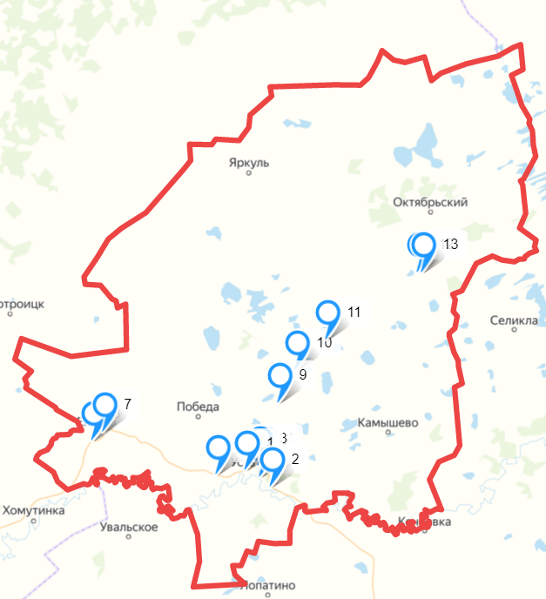
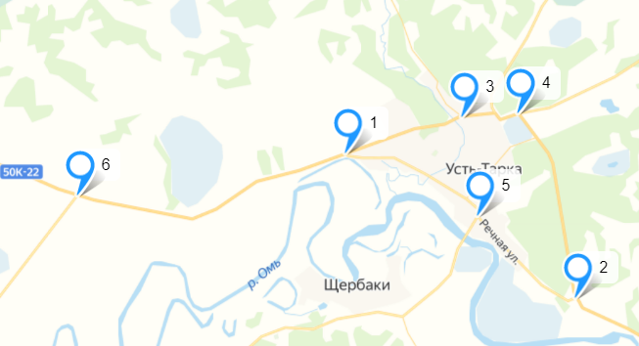
Обследование сети дорог территории, в отношении которой осуществляется разработка КСОДД, в целях определения основных параметров дорожного движения
№ | Описание | Широта | Долгота
1 | Пересечение 50К-20 Усть-Тарка - Татарск и ул. Комсомольская | 55.569775250080234 | 75.66958938986782
2 | Пересечение 50К-20 Усть-Тарка - Татарск и ул. Речная | 55.54676487903701 | 75.73409115225746
3 | Пересечение 50К-20 Усть-Тарка - Татарск и ул. Лесная | 55.57568984132827 | 75.7020119324386
4 | Пересечение 50К-20 Усть-Тарка - Татарск и 50Н-2822 "162 км а/д "К-22" - Камышево | 55.57610923895131 | 75.71808372885617
5 | Пересечение ул. Речная и 50Н-0712 "16 км а/д "Н-0704" - Михайловка | 55.559785886903825 | 75.70660387427229
6 | Пересечение 50К-20 Усть-Тарка - Татарск и 50Н-2801 194 км а/д "К-22" - Козино | 55.563130144378555 | 75.59426223189021
7 | Пересечение 50К-22 Куйбышев - Венгерово - гр. Омской области (старый Московский тракт) и ул. Ленина | 55.624365067195505 | 75.31109967194193
8 | Пересечение 50К-22 Куйбышев - Венгерово - гр. Омской области (старый Московский тракт) и ул. Ленина | 55.61217322170261 | 75.28221764526985
9 | Съезд к с. Кушаги с а/д 50К-20 Усть-Тарка - Татарск | 55.66531416065037 | 75.75189029127674
10 | Съезд к с. Редькино с а/д 50К-20 Усть-Тарка - Татарск | 55.712926321283476 | 75.79502021223813
11 | Пересечение 50Н-2802 186 км а/д "К-22" - Петрово (в гр. района) и Н-2804 24 км а/д "Н-2802" - Новоникольск | 55.755325760275845 | 75.87334071547106
12 | Пересечение Н-2808 36 км а/д "Н-2806" - Новосилиш - Октябрьский и 186 км а/д "К-22" - Петрово (в гр. района) | 55.852462798241575 | 76.10278106372058
13 | Съезд к с. Майские от а/д 186 км а/д "К-22" - Петрово (в гр. района) | 55.85173857196482 | 76.1150548521724

Slide 12
Характеристика существующей дорожно-транспортной ситуации

Slide 13
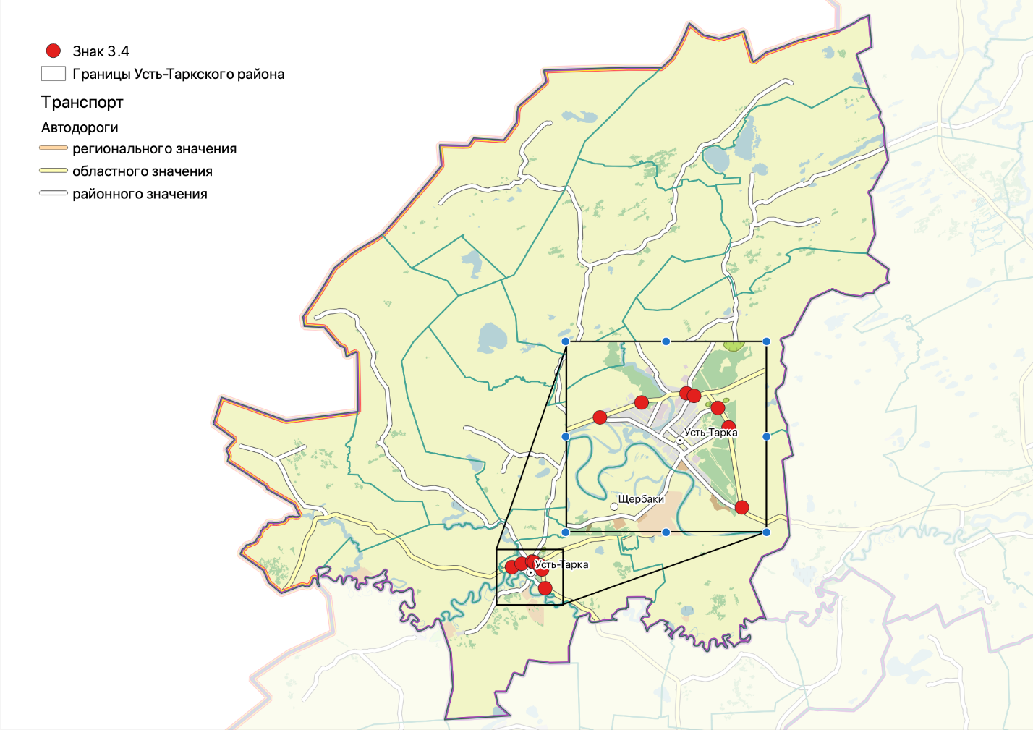
Разделение движения ТС на однородные группы в зависимости от категорий ТС, скорости и направления движения, распределение их по времени движения
Адрес | № дорожного знака
Пересечение ул. Московской и ул. Комсомольской | 3.4
Пересечение ул. Транспортной и а/д 50К-22 | 3.4
Пересечение ул. Ленина и а/д 50К-22 | 3.4
Пересечение ул. Ленина и а/д 50К-22 | 3.4
Пересечение ул. Дзержинского и а/д 50К-20 | 3.4
Пересечение ул. Чапаева и а/д 50К-20 | 3.4
Пересечение ул. Речной и а/д 50К-20 | 3.4

Slide 14
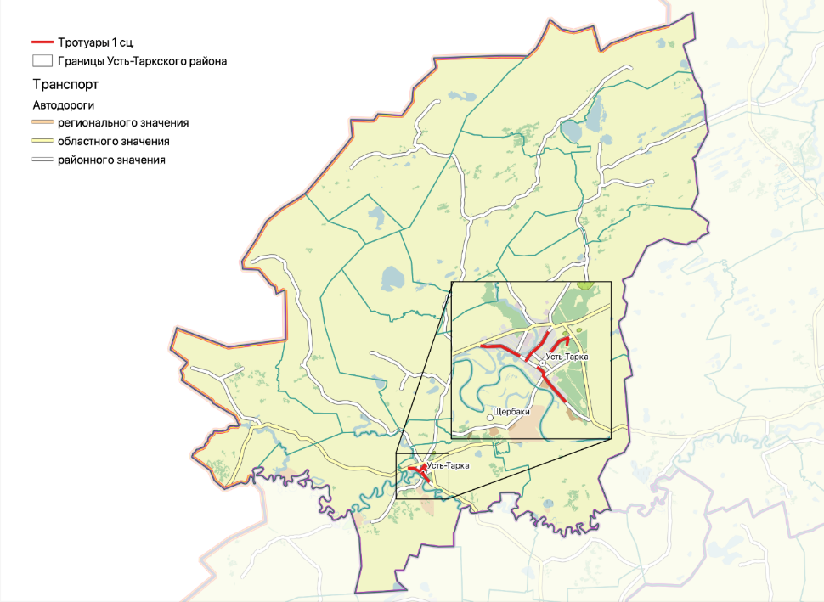
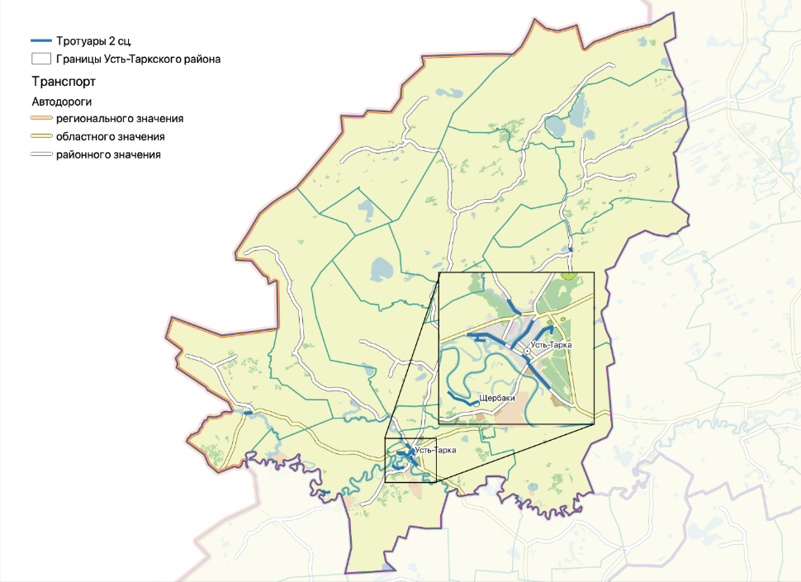
Развитие инфраструктуры в целях обеспечения движения пешеходов и велосипедистов, в том числе строительству и обустройству пешеходных переходов
Мероприятия по развитию пешеходных тротуаров
№ | Улица | Мероприятие | Сценарий | Срок реализации
с. Усть-Тарка
1 | ул. Комсомольская (д. 206 – д.89) | Транспортно-пешеходные – 1,400 км | 1 | до 2026 года
2 | ул. Комсомольская (д. 25 – пересечение с ул. Чапаева) | Транспортно-пешеходные – 0,416 км | 1 | до 2026 года
3 | ул. Дзержинского (д. 27 – д. 59) | Транспортно-пешеходные –0,500 км | 1 | до 2026 года
4 | от ул. Зеленой до ЦРБ | Транспортно-пешеходные –0,540 км | 1 | до 2026 года
5 | ул. Речная | Транспортно-пешеходные – 1,1 км | 1 | до 2026 года
6 | ул. Ленина | Транспортно-пешеходные – 1,2 км | 1 | до 2026 года
7 | ул. Кооперативная | Транспортно-пешеходные – 0,492 км | 2 | до 2031 года
8 | ул. Лесная | Транспортно-пешеходные – 0,660 км | 2 | до 2031 года
с. Еланка
9 | ул. Ленина | Транспортно-пешеходные – 0,960 км | 2 | до 2031 года
с. Щербаки
10 | Кооперативная ул. | Транспортно-пешеходные – 0,930 км | 2 | до 2031 года
11 | Большевистская ул. | Транспортно-пешеходные – 0,770 км | 2 | до 2031 года
с. Яркуль-Матюшино
12 | от остановки ПТОП до ул. Центральная | Транспортно-пешеходные – 0,300 км | 2 | до 2036 года
с. Козино
13 | ул. Школьная (от ул. Мира до ул. Гагарина) | Транспортно-пешеходные – 0,950 км | 2 | до 2031 года

Slide 15
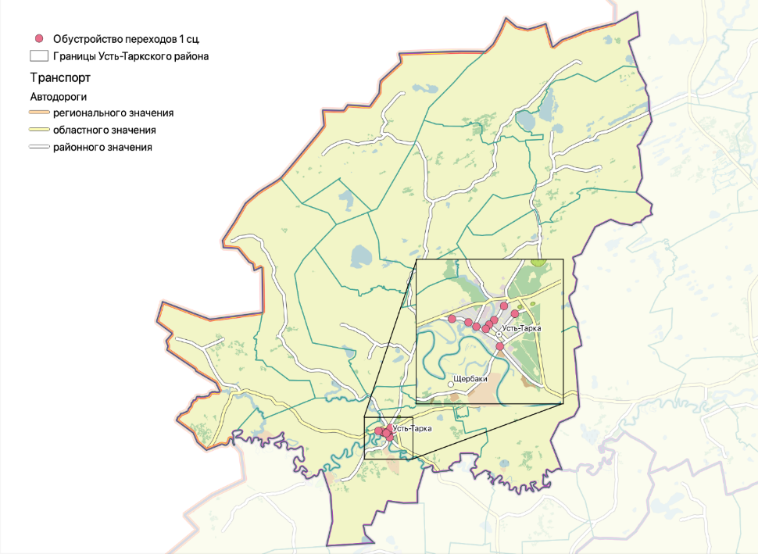
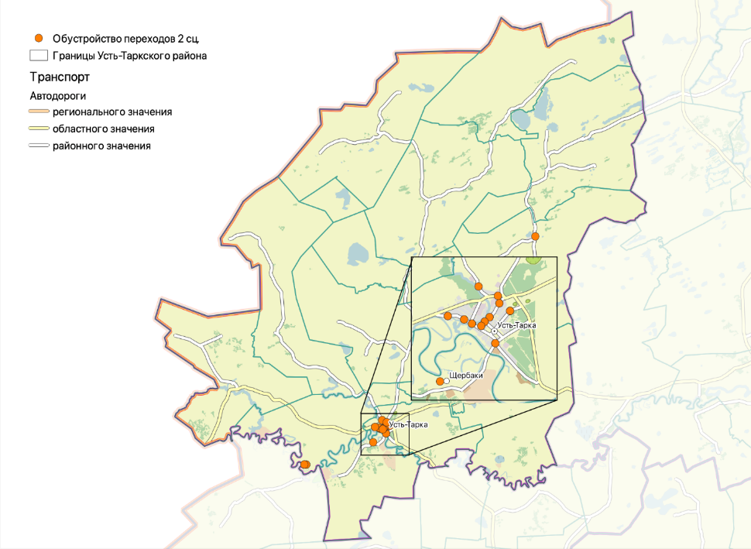
Развитие инфраструктуры в целях обеспечения движения пешеходов и велосипедистов, в том числе строительству и обустройству пешеходных переходов
Мероприятия по развитию пешеходных переходов
№ | Улица | Координаты | Сценарий | Срок реализации
с. Усть-Тарка
1 | ул. Комсомольская (д.180) | 55.569112, 75.676909 | 1 | до 2026 года
2 | ул. Комсомольская (д.113) | 55.567933, 75.687064 | 1 | до 2026 года
3 | ул. Комсомольская (д. 89) | 55.566506, 75.692003 | 1 | до 2026 года
4 | пересечение ул. Ленина и ул. Максима Горького | 55.565738, 75.697764 | 1 | до 2026 года
5 | пересечение ул. Ленина и ул. Чапаева | 55.567226, 75.699882 | 1 | до 2026 года
6 | ул. Ленина (д. 39) | 55.568715, 75.702993 | 1 | до 2026 года
7 | ул. Ленина (д. 112) | 55.573464, 75.708944 | 1 | до 2026 года
8 | пересечение ул. Дзержинского и ул. Зеленой | 55.570840, 75.715812 | 1 | до 2026 года
9 | пересечение ул. Комсомольской, ул. Чапаева и ул. Речной | 55.559833, 75.706595 | 1 | до 2026 года
10 | ул. Лесная (д. 19) | 55.579126, 75.696192 | 2 | до 2031 года
11 | ул. Лесная (д. 2) | 55.575942, 75.707408 | 2 | до 2031 года
с. Щербаки
12 | Кооперативная ул. (д.2а) | 55.546785, 75.671837 | 2 | до 2031 года
с. Яркуль-Матюшино
12 | около остановки ПТОП | 55.846650, 76.105605 | 2 | до 2036 года
с. Козино
13 | ул. Школьная (около остановки ПТОП) | 55.514299, 75.487825 | 2 | до 2031 года
14 | ул. Школьная (школа) | 55.514133, 75.493171 | 2 | до 2031 года

Slide 16
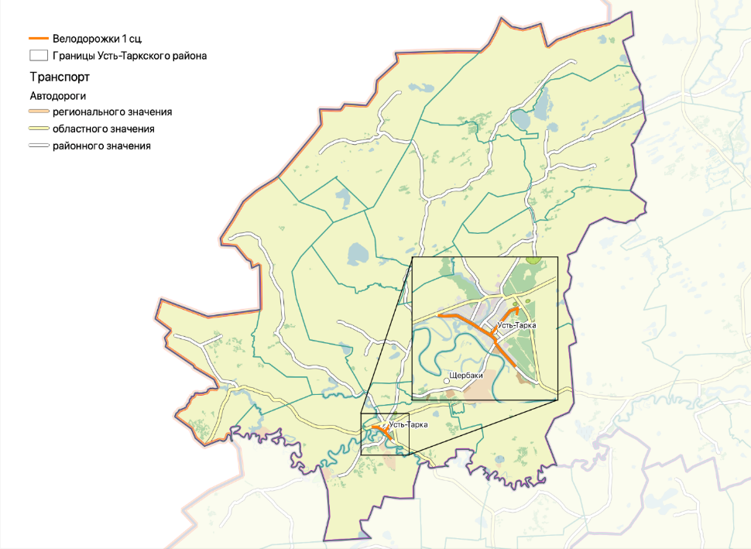
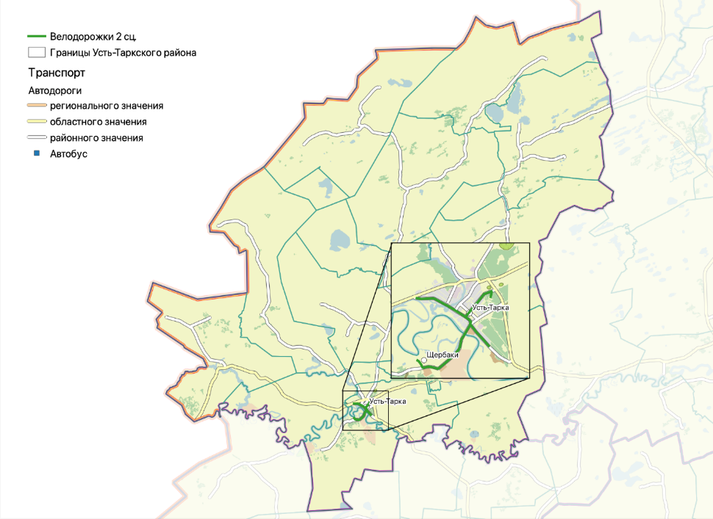
Развитие инфраструктуры в целях обеспечения движения пешеходов и велосипедистов, в том числе строительству и обустройству пешеходных переходов
Мероприятия по развитию велотранспортной инфраструктуры
№ | Улица | Мероприятие | Сценарий | Срок реализации
с. Усть-Тарка
1 | ул. Комсомольская | Велодорожка – 2,69 км | 1 | до 2031 года
2 | ул. Дзержинского до ЦРБ | Велодорожка – 2,7 км | 1 | до 2031 года
3 | ул. Речная | Велодорожка – 1,1 км | 1 | до 2031 года
4 | от ул. Зеленой до ЦРБ | Велодорожка – 1,400 км | 1 | до 2031 года
с. Щербаки – с. Усть-Тарка
5 | от. Остановки ПТОП в с. Щербаки до ул. Комсомольской в с. Усть-Тарка | Велодорожка – 3,3 км | 2 | до 2031 года

Slide 17
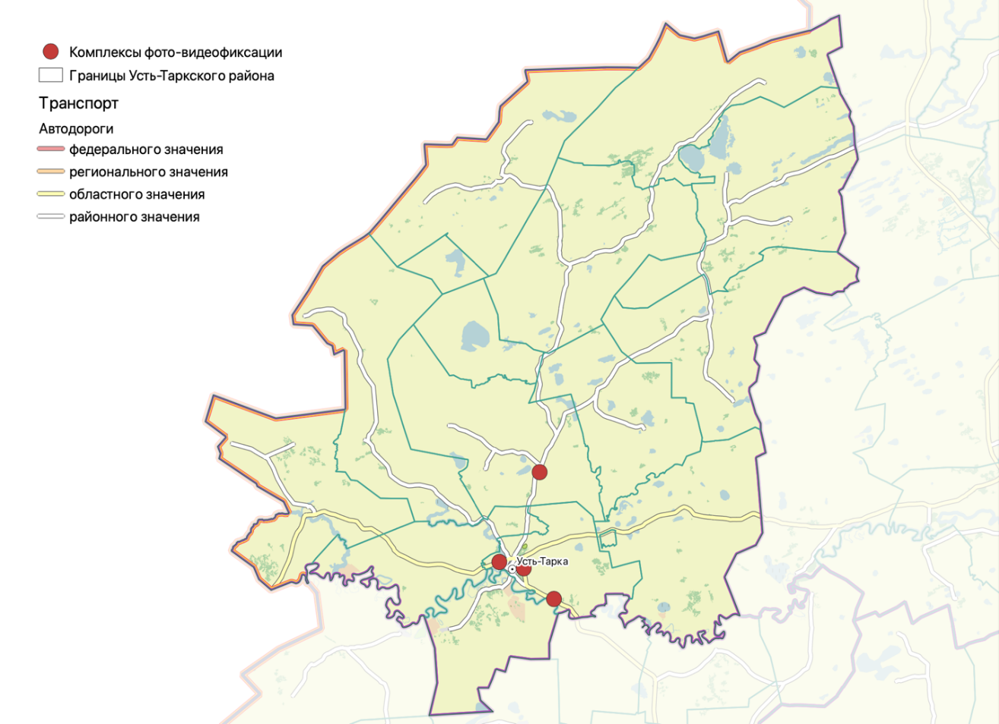
Организация или оптимизация системы мониторинга дорожного движения, установка детекторов транспорта, организация сбора и хранения документации по организации дорожного движения
Координаты мест установки КФВФ:
- а/д 50К-20 (55.564967, 75.728974);
- а/д 50К-20 (55.531022, 75.789687);
- а/д 50Н-2802 (55.671143, 75.760898);
- ул. Московская, с Усть-Тарка (55.571920, 75.679897)

Slide 18
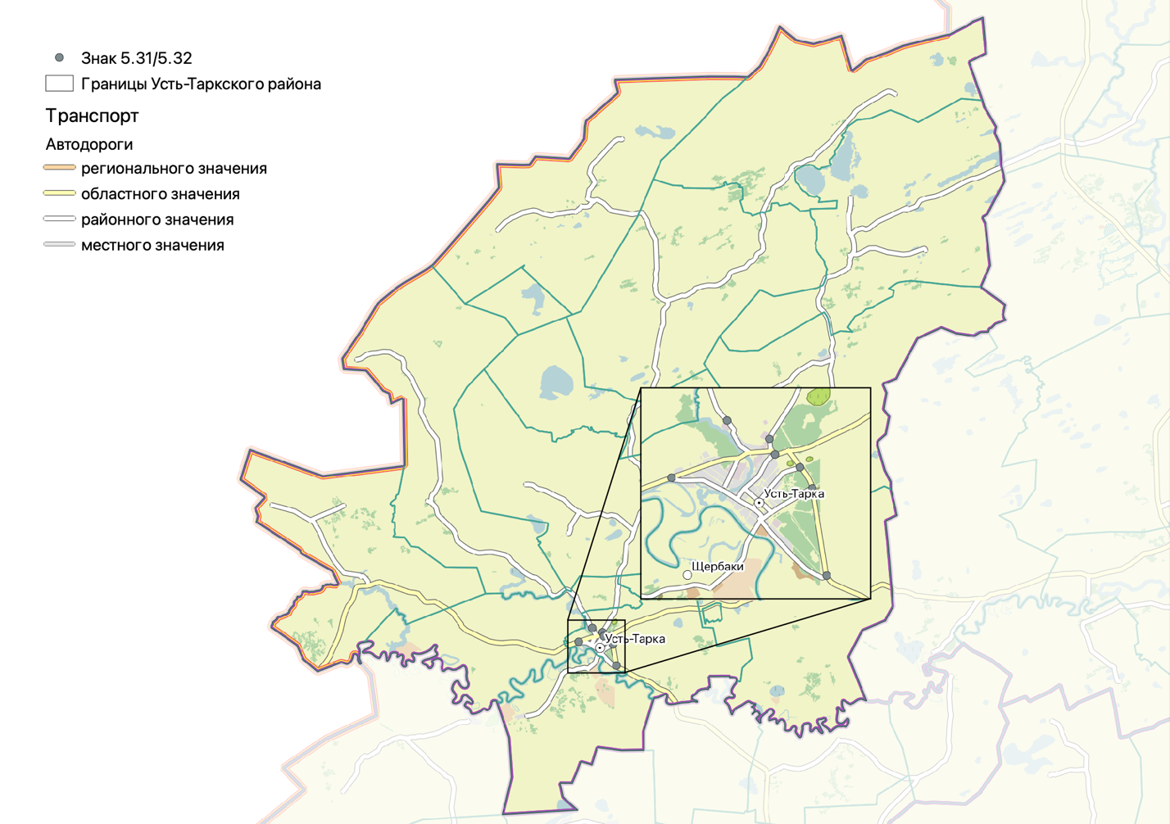
Скоростной режим движения транспортных средств на отдельных участках дорог или в различных зонах
1 сценарий
№ п/п | Координаты | Адрес | № дорожного знака
1 | 55.569820, 75.669551 | Пересечение ул. Московской и ул. Комсомольской | 5.31/5.32
2 | 55.583427, 75.692505 | Въезд в с. Усть-Тарка на а/д 50Н-2803 | 5.31/5.32
3 | 55.579118, 75.710430 | Въезд в с. Усть-Тарка на а/д 50Н-2802 | 5.31/5.32
4 | 55.575346, 75.712405 | Пересечение ул. Ленина и а/д 50К-22 | 5.31/5.32
5 | 55.572348, 75.723188 | Пересечение ул. Дзержинского и а/д 50К-20 | 5.31/5.32
6 | 55.567295, 75.728073 | Пересечение ул. Чапаева и а/д 50К-20 | 5.31/5.32
7 | 55.546827, 75.734101 | Пересечение ул. Речной и а/д 50К-20 | 5.31/5.32

Slide 19
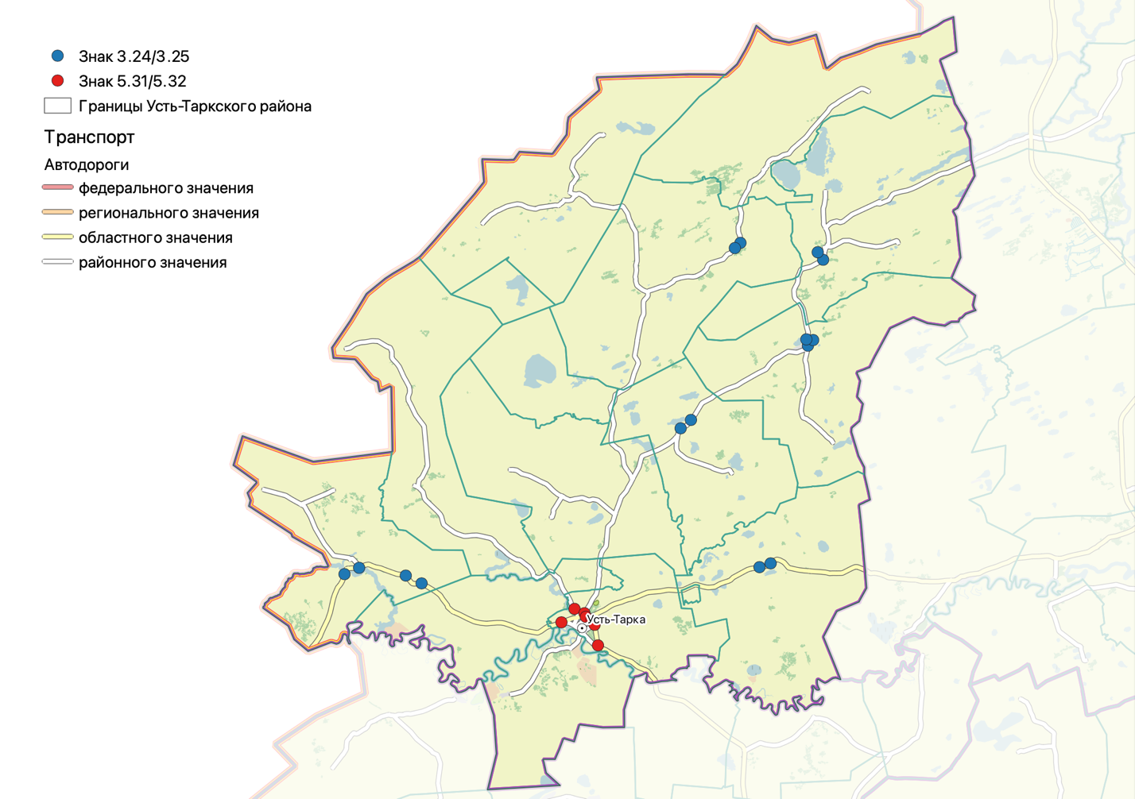
Скоростной режим движения транспортных средств на отдельных участках дорог или в различных зонах
2 сценарий
На территории с. Усть-Тарка предлагается ввести ограничения скоростного режима 40 км/ч не только на территории с. Усть-Тарка, но и в селах, через который проходит транзитный транспорт. Предлагается установка знаков 3.24 «Ограничение максимальной скорости» на въезде в села и знак и 3.25 «Конец ограничения». Зона введения ограничения представлена на рис. 3.15.2.

Slide 20
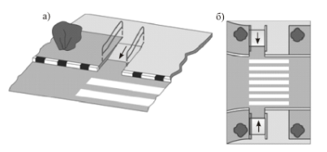
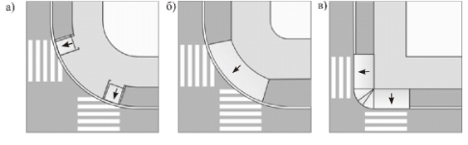
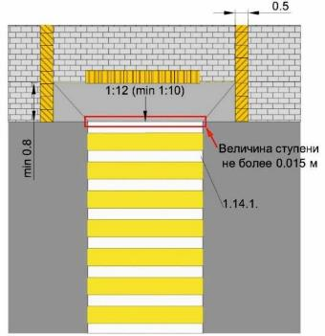
Обеспечение благоприятных условий для движения маломобильных групп населения
Список пешеходных переходов, которые необходимо оборудовать для маломобильных групп населения
№ | Улица | Координаты | Сценарий | Срок реализации
с. Усть-Тарка
1 | ул. Комсомольская (д.180) | 55.569112, 75.676909 | 1 | до 2026 года
2 | ул. Комсомольская (д.113) | 55.567933, 75.687064 | 1 | до 2026 года
3 | ул. Комсомольская (д. 89) | 55.566506, 75.692003 | 1 | до 2026 года
4 | пересечение ул. Ленина и ул. Максима Горького | 55.565738, 75.697764 | 1 | до 2026 года
5 | пересечение ул. Ленина и ул. Чапаева | 55.567226, 75.699882 | 1 | до 2026 года
6 | ул. Ленина (д. 39) | 55.568715, 75.702993 | 1 | до 2026 года
7 | ул. Ленина (д. 112) | 55.573464, 75.708944 | 1 | до 2026 года
8 | пересечение ул. Дзержинского и ул. Зеленой | 55.570840, 75.715812 | 1 | до 2026 года
9 | пересечение ул. Комсомольской, ул. Чапаева и ул. Речной | 55.559833, 75.706595 | 1 | до 2026 года
10 | ул. Лесная (д. 19) | 55.579126, 75.696192 | 2 | до 2031 года
11 | ул. Лесная (д. 2) | 55.575942, 75.707408 | 2 | до 2031 года
с. Щербаки
12 | Кооперативная ул. (д.2а) | 55.546785, 75.671837 | 2 | до 2031 года
с. Яркуль-Матюшино
12 | около остановки ПТОП | 55.846650, 76.105605 | 2 | до 2036 года
с. Козино
13 | ул. Школьная (около остановки ПТОП) | 55.514299, 75.487825 | 2 | до 2031 года
14 | ул. Школьная (школа) | 55.514133, 75.493171 | 2 | до 2031 года

Slide 21
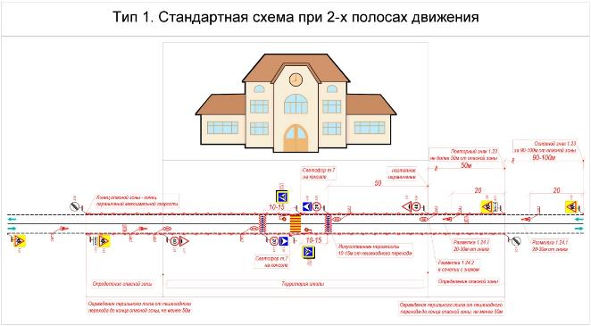
Обеспечение маршрутов движения детей к образовательным организациям
Список пешеходных переходов, расположенных на улицах, проходящих вдоль образовательных учреждений на территории с. Усть-Тарка, в которых необходима реализация мероприятий по обеспечению БДД
№ п/п | Адрес | Проблематика | Мероприятие
1 | Ул. Олега Кошевого, 15 | Нерегулируемый пешеходный переход вблизи образовательных учреждений | Устройство искусственной неровности и строительство светофора Т7, устройство дополнительного искусственного освещения
2 | Ул. Дзержинского, 15 | Нерегулируемый пешеходный переход вблизи образовательных учреждений | Устройство искусственной неровности и строительство светофора Т7, устройство дополнительного искусственного освещения

Slide 22
Развитие сети дорог, дорог или участков дорог, локально-реконструкционные мероприятия, повышающие эффективность функционирования сети дорог в целом
Мероприятия по автомобильным дорогам регионального и межмуниципального значения:
Наименование автомобильной дороги | Протяженность участка, км | Вид работ | Сценарий | Год
Яркуль – Матюшкино – Майский | 7,90 | Реконструкция | 1 | 2024
"194 км а/д "К-22" – Козино" на участке км 8+000 – км 9+919 | 1,92 | Реконструкция | 1 | 2025
"24 км а/д "Н-2802" – Новоникольск " на участке км 7+203 – км 9+800 | 2,60 | Реконструкция | 1 | 2026-2030

Slide 23
Развитие сети дорог, дорог или участков дорог, локально-реконструкционные мероприятия, повышающие эффективность функционирования сети дорог в целом
Автомобильные дороги местного значения:
Наименование автомобильной дороги | Протяженность участка, км | Вид работ | Сценарий | Год
Дубровинский сельский совет
ул. Молодежная, п. Октябрьский | 0,332 | Капитальный ремонт | 1 | 2021
ул. Садовая, п. Октябрьский | 0,851 | Капитальный ремонт | 1 | 2022
ул. Лесная, п. Октябрьский | 0,860 | Капитальный ремонт | 2 | 2022-2027
Козинский сельский совет
ул. Школьная, с. Козино | 0,980 | Капитальный ремонт | 1 | 2021
ул. Новая, с. Козино | 1,240 | Капитальный ремонт | 1 | 2022-2027
ул. Мира, с. Козино | 0,510 | Капитальный ремонт | 2 | 2022-2027
Побединский сельский совет
ул. Центральная, с. Победа | 1,070 | Ремонт | 1 | 2021
ул. Пекарская, с. Победа | 0,550 | Ремонт | 1 | 2022
ул. Зеленая, с. Победа | 0,440 | Ремонт | 1 | 2023
Ул. Новая, с. Победа | 0,370 | Ремонт | 2 | 2024
Усть-Таркский сельсовет
ул. Молодежная, с. Усть-Тарка | 0,605 | Строительство | 1 | 2021-2026
ул. Садовая, с. Усть-Тарка | 0,394 | Ремонт | 1 | 2021-2026
ул. О. Кошевого, с. Усть-Тарка | 0,261 | Ремонт | 1 | 2021-2026
ул. Матросова, с. Усть-Тарка | 0,264 | Ремонт | 1 | 2021-2026
ул. Иванова, с. Усть-Тарка | 0,286 | Ремонт | 1 | 2021-2026
ул. Солнечная, д. Богословка | 0,500 | Ремонт | 1 | 2021-2026
ул. М. Горького, с. Усть-Тарка | 0,307 | Ремонт | 1 | 2021-2026
ул. Комсомольская, с. Усть-Тарка | 0,603 | Ремонт | 1 | 2021-2026
ул. Матросова, с. Усть-Тарка | 0,390 | Ремонт | 1 | 2021-2026
ул. Космонавтов, с. Усть-Тарка | 0,123 | Ремонт | 1 | 2021-2026
ул. Солнечная, д. Богословка | 0,500 | Ремонт | 1 | 2021-2026
ул. Дзержинского, с. Усть-Тарка | 1,000 | Ремонт | 1 | 2021-2026
ул. Есенина, с. Усть-Тарка | 0,510 | Ремонт | 1 | 2021-2026
ул. Космонавтов, с. Усть-Тарка | 0,310 | Ремонт | 1 | 2021-2026
ул. Набережная, с. Усть-Тарка | 0,400 | Ремонт | 1 | 2021-2026

Slide 24
Развитие сети дорог, дорог или участков дорог, локально-реконструкционные мероприятия, повышающие эффективность функционирования сети дорог в целом
Дороги местного значения:
Наименование автомобильной дороги | Протяженность участка, км | Вид работ | Сценарий | Год
Щербаковский сельский совет
ул. Луговая, д. Михайловка | 1,380 | Ремонт | 1 | 2021-2026
ул. Кооперативная, с. Щербаки | 1,330 | Ремонт | 1 | 2021-2026
ул. Зеленая, с. Щербаки | 0,590 | Ремонт | 1 | 2021-2026
ул. Интернациональная, с. Щербаки | 0,760 | Ремонт | 1 | 2021-2026
ул. Береговая, с. Щербаки | 0,450 | Ремонт | 2 | 2026-2031
ул. Сибирская-1 | 0,220 | Ремонт | 2 | 2026-2031
ул. Сибирская-2 | 0,210 | Ремонт | 2 | 2026-2031
ул. Тамбоская-1 | 0,430 | Ремонт | 2 | 2031-2036
ул. Тамбовская-2 | 0,510 | Ремонт | 2 | 2031-2036
ул. Центральная | 0,300 | Реконструкция | 1 | 2026-2031
д. Объездная | 1,450 | Реконструкция | 1 | 2026-2031
ул. Яркульская | 0,967 | Реконструкция | 1 | 2026-2031
ул. Зеленая | 0,480 | Реконструкция | 1 | 2026-2031
ул. Зеленая | 0,133 | Реконструкция | 1 | 2026-2031
ул. Озерная | 0,973 | Реконструкция | 1 | 2026-2031

Slide 25
Оценка эффективности реализации вариантов проектирования КСОДД с использованием средств математического моделирования
Показатели достижения целей БКАД
Показатель: | 2021 г. | 2026 г. | 2031 г. | 2036 г.
доля автомобильных дорог, соответствующих нормативным требованиям, % | 4,4 | 8,31 | 8,95 | 10
доля автомобильных дорог, работающих в режиме перегрузки, % | 0 | 0 | 0 | 0
количество мест концентрации дорожно-транспортных происшествий (аварийно-опасных участков) на дорожной сети | 0 | 0 | 0 | 0
количество погибших в дорожно-транспортных происшествиях на 100 тыс. человек | 10 | 4 | 3 | 2
Показатели эффективности дорожного движения
Показатель: | 2021 г. | 2026 г. | 2031 г. | 2036 г.
Средняя скорость передвижения на легковом автомобиле, км/ч | 40 | 41,3 | 42,8 | 43,5
уровень обслуживания дорожного движения | А | А | А | А
временной индекс | 1,05 | 1,05 | 1,05 | 1,05
показатель перегруженности дорог | 0 | 0 | 0 | 0
Показатели безопасности транспортного обслуживания
Показатель: | 2021 г. | 2026 г. | 2031 г. | 2036 г.
показатели относительной аварийности на километр протяженности дорожной сети | 0,001 | 0,001 | 0,001 | 0,001

